Slide 1
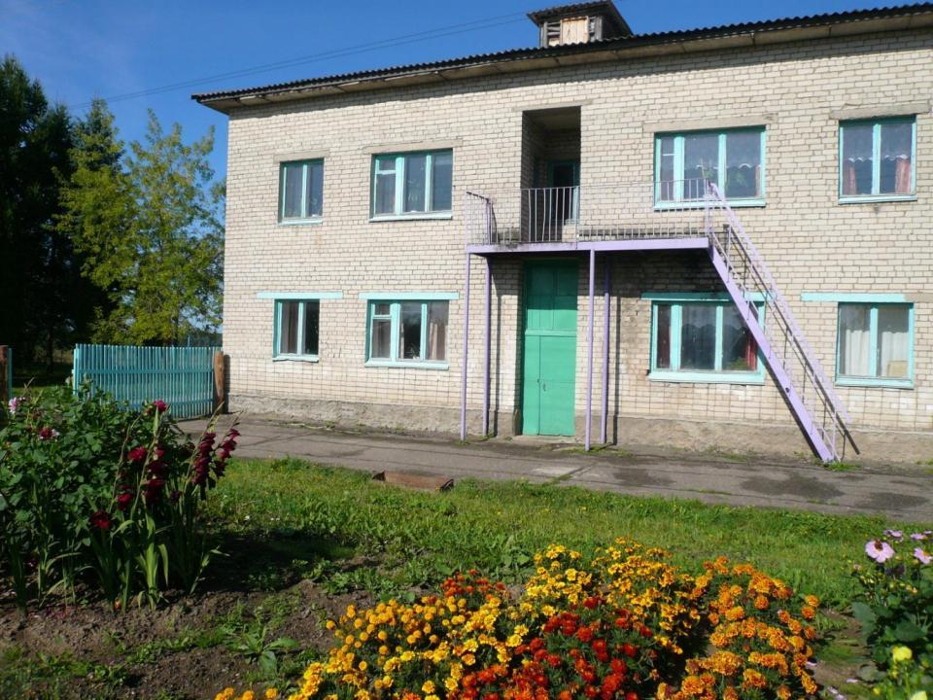
История и традиции
МОУ Головинская ООШ

Slide 2
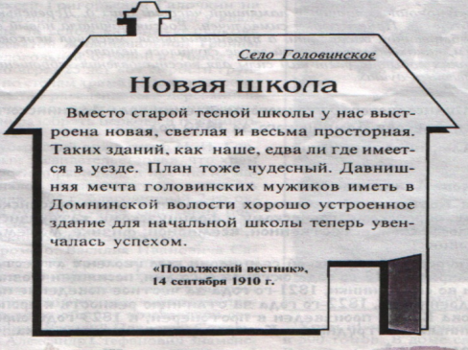
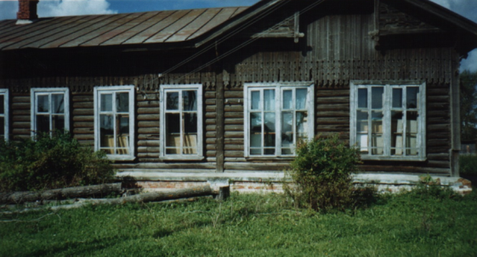
История школы
В 1910 году в Головинском открывается вместо начального народного училища начальная школа

Slide 3
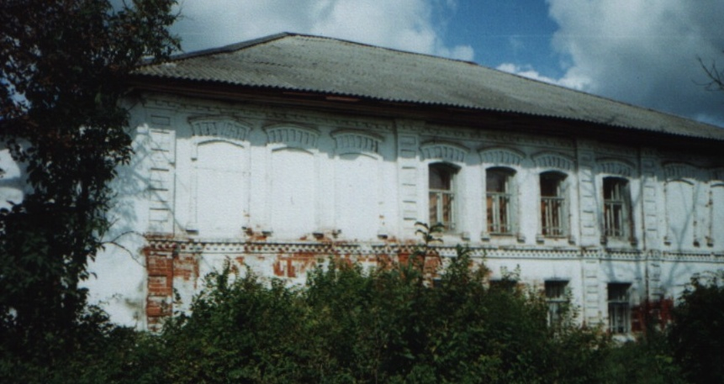
В 1928 голу дом барина Нелидова (ныне Дом культуры) отдали под школу.

Slide 4
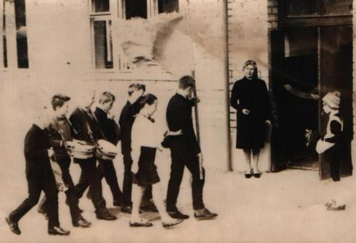
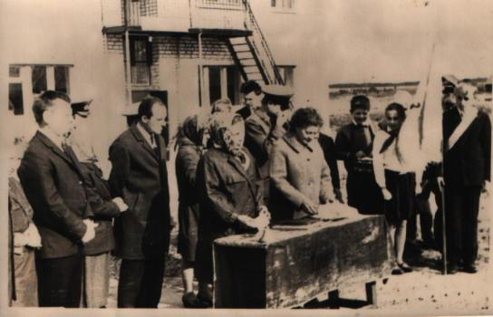
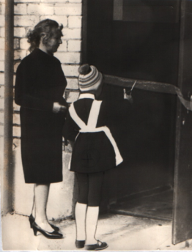
В 1972 году 1 сентября было открыто новое здание школы
Прибыли высокие гости, собрались все жители села

Slide 5
Директора Головинской школы
Козлов Владимир Иванович – работал в 30-е годы
Сухарев Василий Сергеевич – работал в 40-е годы
Семенова Ольга Макарьевна – руководила школой
с 1942 – 1949 гг
Федецов Сергей Иванович – в роли директора
с 1949 – 1952 гг
Мазурова Нина Алексеевна – работала директором
с 1968 – 1969 гг

Slide 6
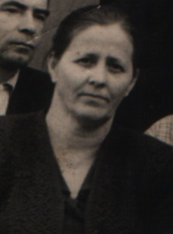
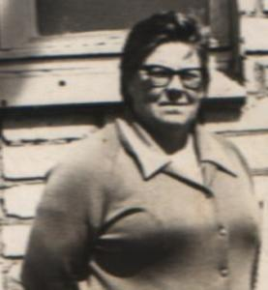
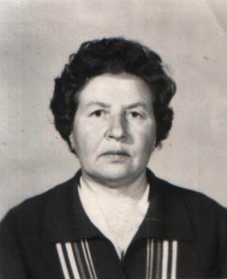
Смирнова Александра Амплеевна – возглавляла школу
с 1952 – 1968 гг
Ершова Тамара Константиновна возглавляла школу
с 1969 – 1972 гг
Кузнецова Серафима Александровна
возглавляла школу
с 1972 – 1988 гг

Slide 7
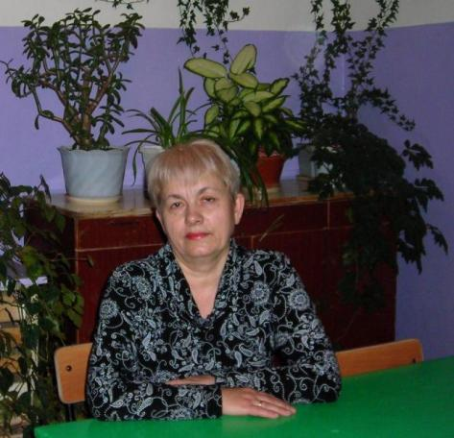
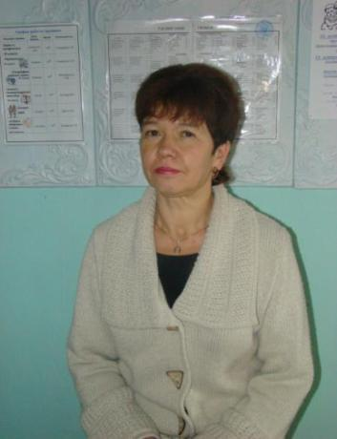
Хемарина
Галина Николаевна руководила школой
с 1988 – 1990 гг
Капустина
Елена Михайловна руководит школой
с 1990 г по настоящее время

Slide 8
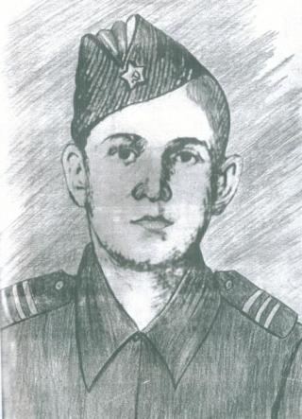
Михаил Евгеньевич Смирнов
родился в 1925 году в деревне Гольцово.
Он погиб в19 лет.
3 июля 1944 года при захвате плацдарма за Днепром севернее Шклова он был смертельно ранен.
24 марта 1945 года Указом Президиума Верховного Совета СССР Михаилу Смирнову посмертно было присвоено звание Героя Советского Союза.

Slide 9
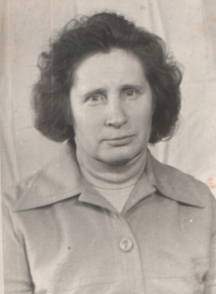
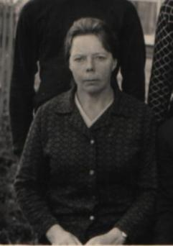
Ветераны педагогического труда
Румянцева Антонина Федоровна
Смирнова
Нина
Дмитриевна
Кузнецова Серафима Александровна

Slide 10
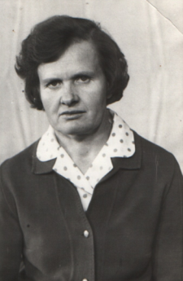
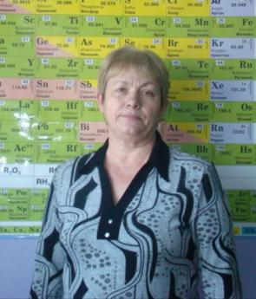
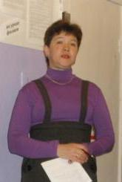
Сизова Людмила Михайловна
Хемарина Галина Николаевна
Капустина Елена Михайловна

Slide 11
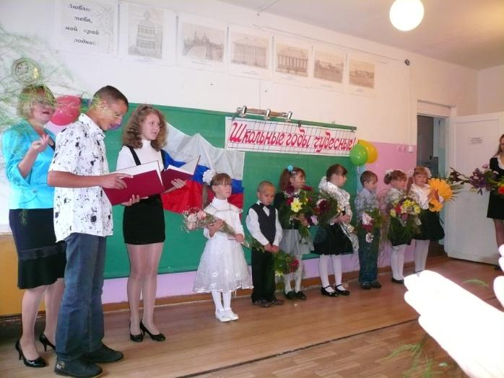
Дом,
в котором уютно всем

Slide 12
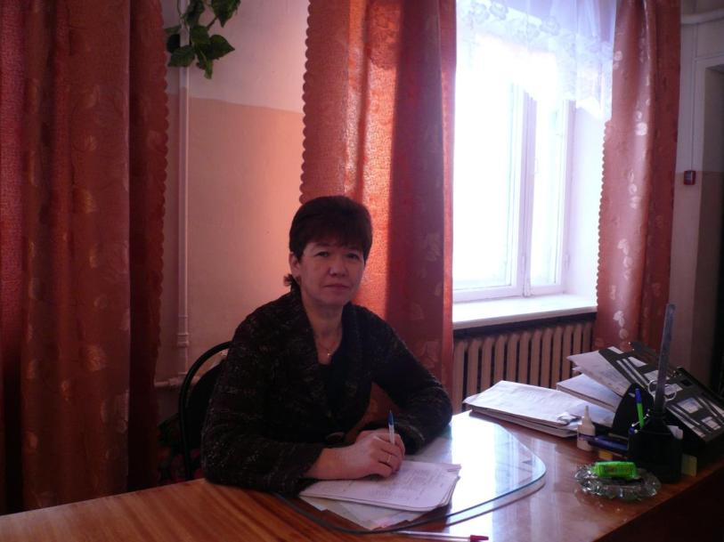

Slide 13
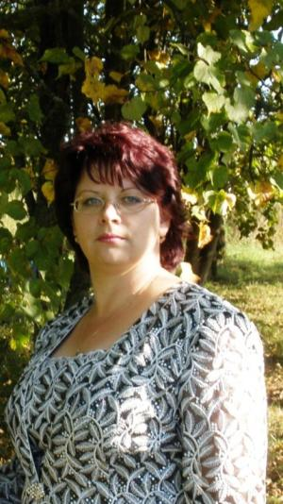
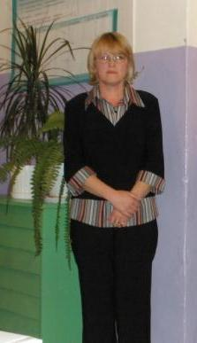

Slide 14
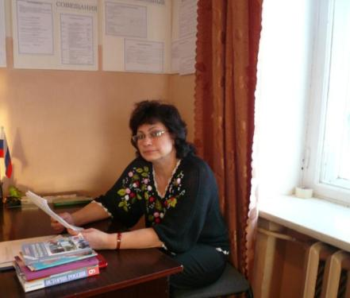
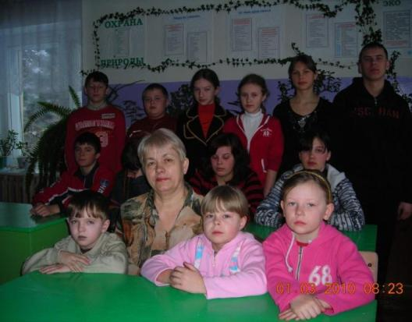

Slide 15
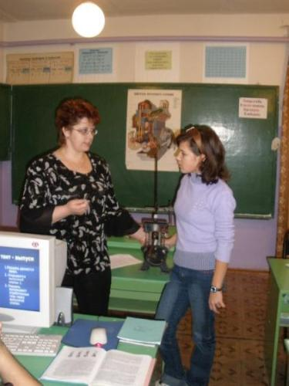
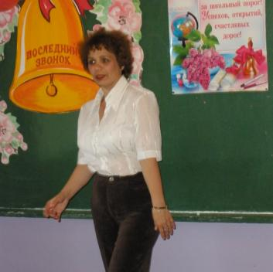

Slide 16
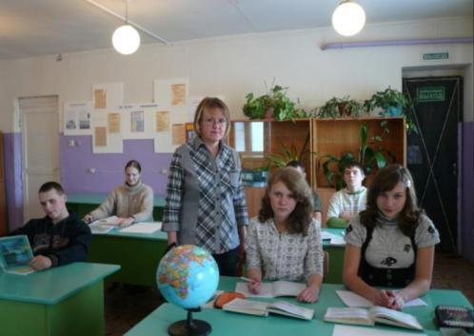
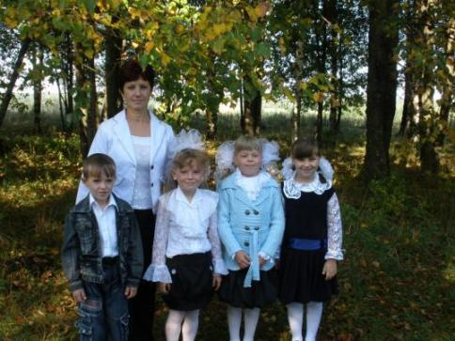

Slide 17
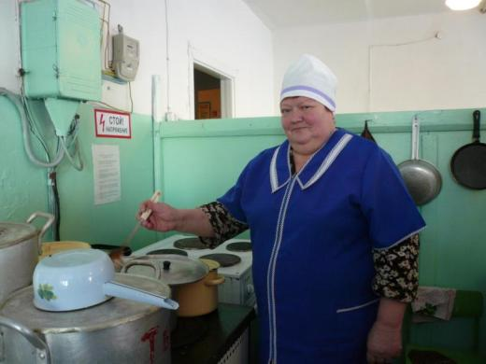
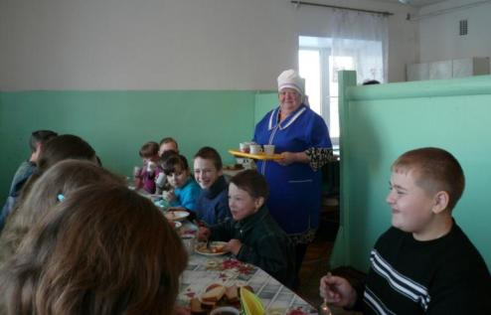

Slide 18
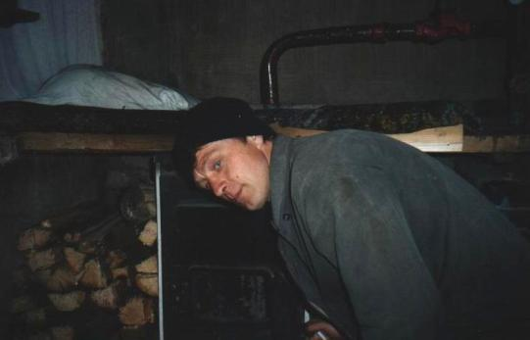
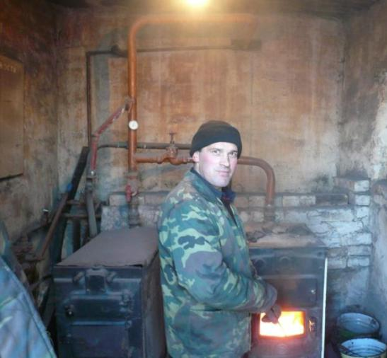

Slide 19
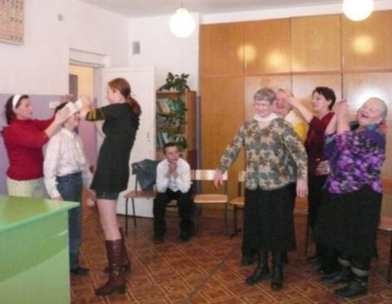
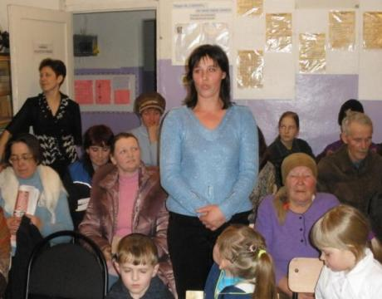
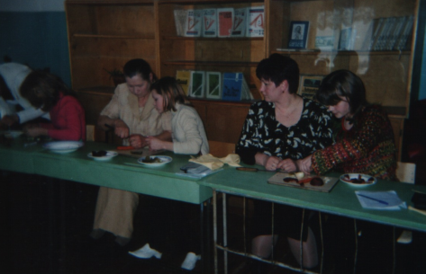

Slide 20
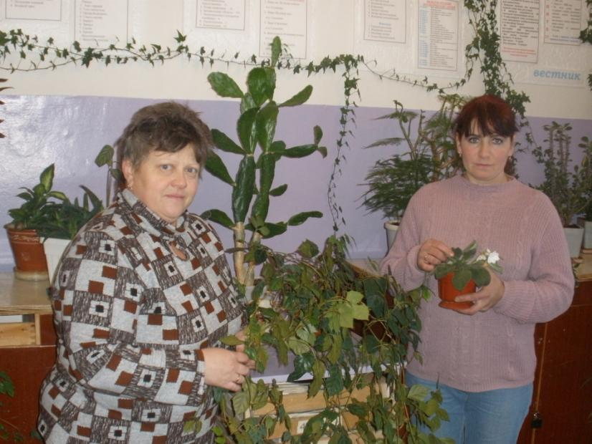

Slide 21
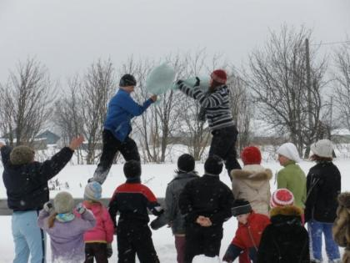
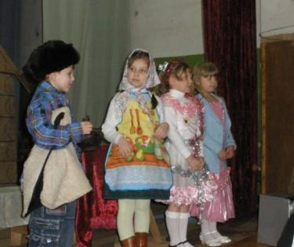
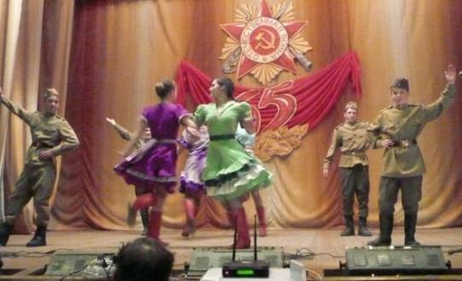

Slide 22
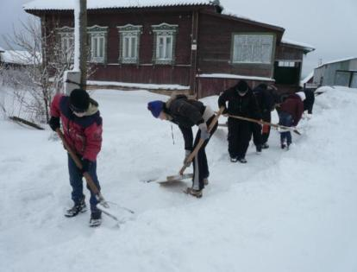
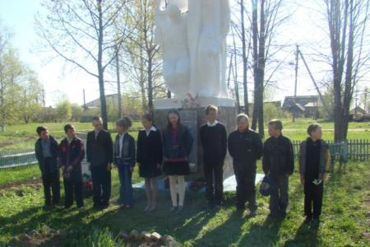
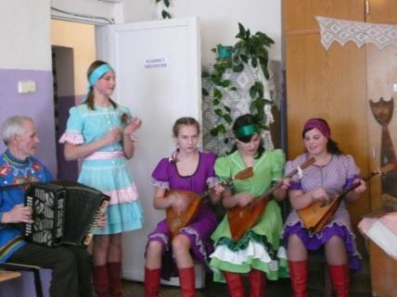
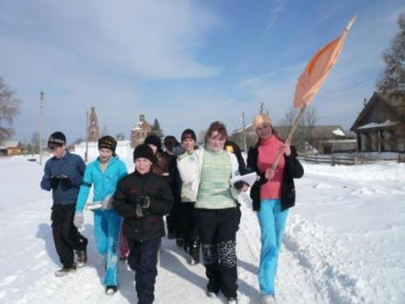

Slide 23
